Slide 1


JAK DOBŘE NAPLÁNOVAT ZMÍRŇUJÍCÍ OPATŘENÍ NA VODNÍCH NÁDRŽÍCH
Libuše Opatřilová
Oddělení plánování v oblasti vod
Povodí Vltavy, státní podnik

Slide 2
JAK DOBŘE NAPLÁNOVAT ZMÍRŇUJÍCÍ OPATŘENÍ NA VODNÍCH NÁDRŽÍCH
- přehled
  Pracovní skupina pod Evropskou komisí a výsledky její práce
  Plánování zmírňujících opatření – „dobrá praxe“
  Silně ovlivněné vodní útvary ve správě státního podniku Povodí Vltavy
Závěry

Slide 3
Pracovní skupina pro harmonizaci metod hodnocení ekologického potenciálu silně ovlivněných vodních útvarů
Společná implementační strategie Rámcové směrnice o vodách (CIS)
Řídící koordinační skupina (SCG)
Pracovní skupiny (WG)
Ecostat - interkalibrace (porovnávání) a klasifikace ekologického stavu
Pracovní podskupina pro harmonizaci metod hodnocení ekologického potenciálu silně ovlivněných vodních útvarů

Slide 4
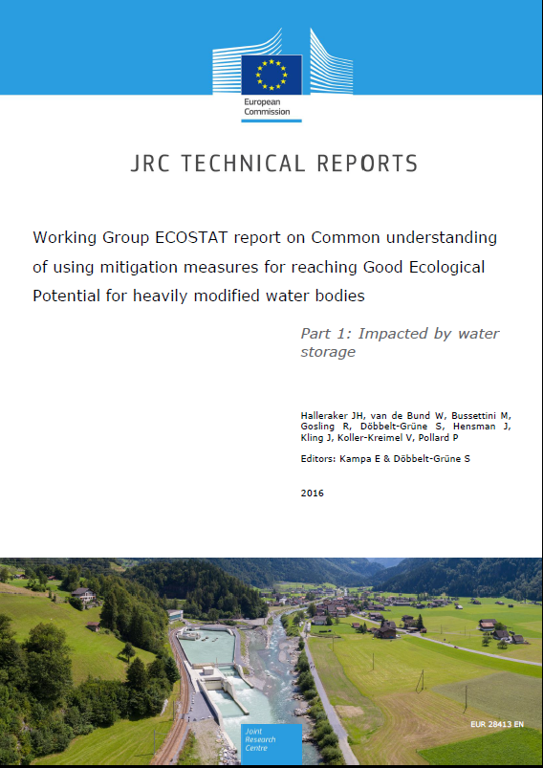
Pracovní skupina pro harmonizaci metod hodnocení ekologického potenciálu silně ovlivněných vodních útvarů
Cíl:
Nalezení souladu v přístupech jednotlivých členských států k hodnocení dobrého ekologického potenciálu
Výstup:
HALLERAKER, J.H. a kol., 2016. Working Group ECOSTAT report on common understanding of using mitigation measures for reaching Good Ecological Potential for heavily modified water bodies - Part 1: Impacted by water storage; EUR 28413; doi:10.2760/649695

Slide 5
Pracovní skupina pro harmonizaci metod hodnocení ekologického potenciálu silně ovlivněných vodních útvarů

Slide 6
Pracovní skupina pro harmonizaci metod hodnocení ekologického potenciálu silně ovlivněných vodních útvarů

Slide 7
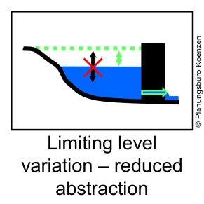
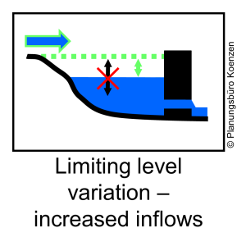
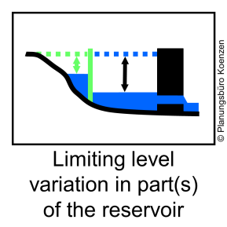
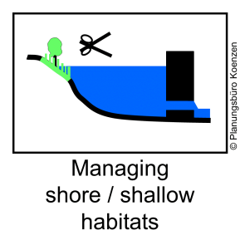
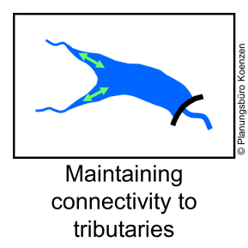
Pracovní skupina pro harmonizaci metod hodnocení ekologického potenciálu silně ovlivněných vodních útvarů – „dobrá praxe“
Evropa si „ví rady“ s následujícími zmírňujícími opatření:
  zajištěním migrace ryb
  zajištěním dostatečných průtoků, včetně jejich variability a zmírnění rychle se měnících průtoků (špičkování)
Již méně si ví rady se zmírňujícími opatřeními pro:
  zajištění managementu sedimentů
  zmírnění ovlivnění hydrologického režimu vzdutím
  zmírnění změn fyzikálně – chemických parametrů (především teploty)
Přímo pro vodní nádrže se zabývá pouze jedním typem zmírňujících opatření – zmírnění rychlých změn hladiny v nádrži

Slide 8
Silně ovlivněné a umělé vodní útvary (HMWB a AWB) v povodí Vltavy
HMWB na stojatých vodách: 15 vodních nádrží a 12 rybníků
HMWB na tekoucích vodách:
DVL_0110 | Vltava od hráze nádrže Slapy po tok Sázava
DVL_0030 | Vltava od hráze nádrže Orlík po vzdutí nádrže Slapy
HVL_0460 | Vltava od Malše po vzdutí nádrže Hněvkovice včetně Bezdrevského potoka od hráze rybníka Bezdrev po ústí do toku Vltava
Umělé vodní útvary:
HVL_0610 | Prostřední stoka od počátku po vzdutí rybníka Rožmberk, včetně toku Spolský potok od hráze rybníka Svět
HVL_0660 | Zlatá stoka
DVL_0830 | Vraňansko-hořínský plavební kanál
KROMĚ DVOU NENÍ ŽÁDNÝ V DOBRÉM EKOLOGICKÉM POTENCIÁLU!
ZMÍRŇUJÍCÍ OPATŘENÍ ZAMĚŘENA PŘEDEVŠÍM NA SNÍŽENÍ EUTROFIZACE

Slide 9
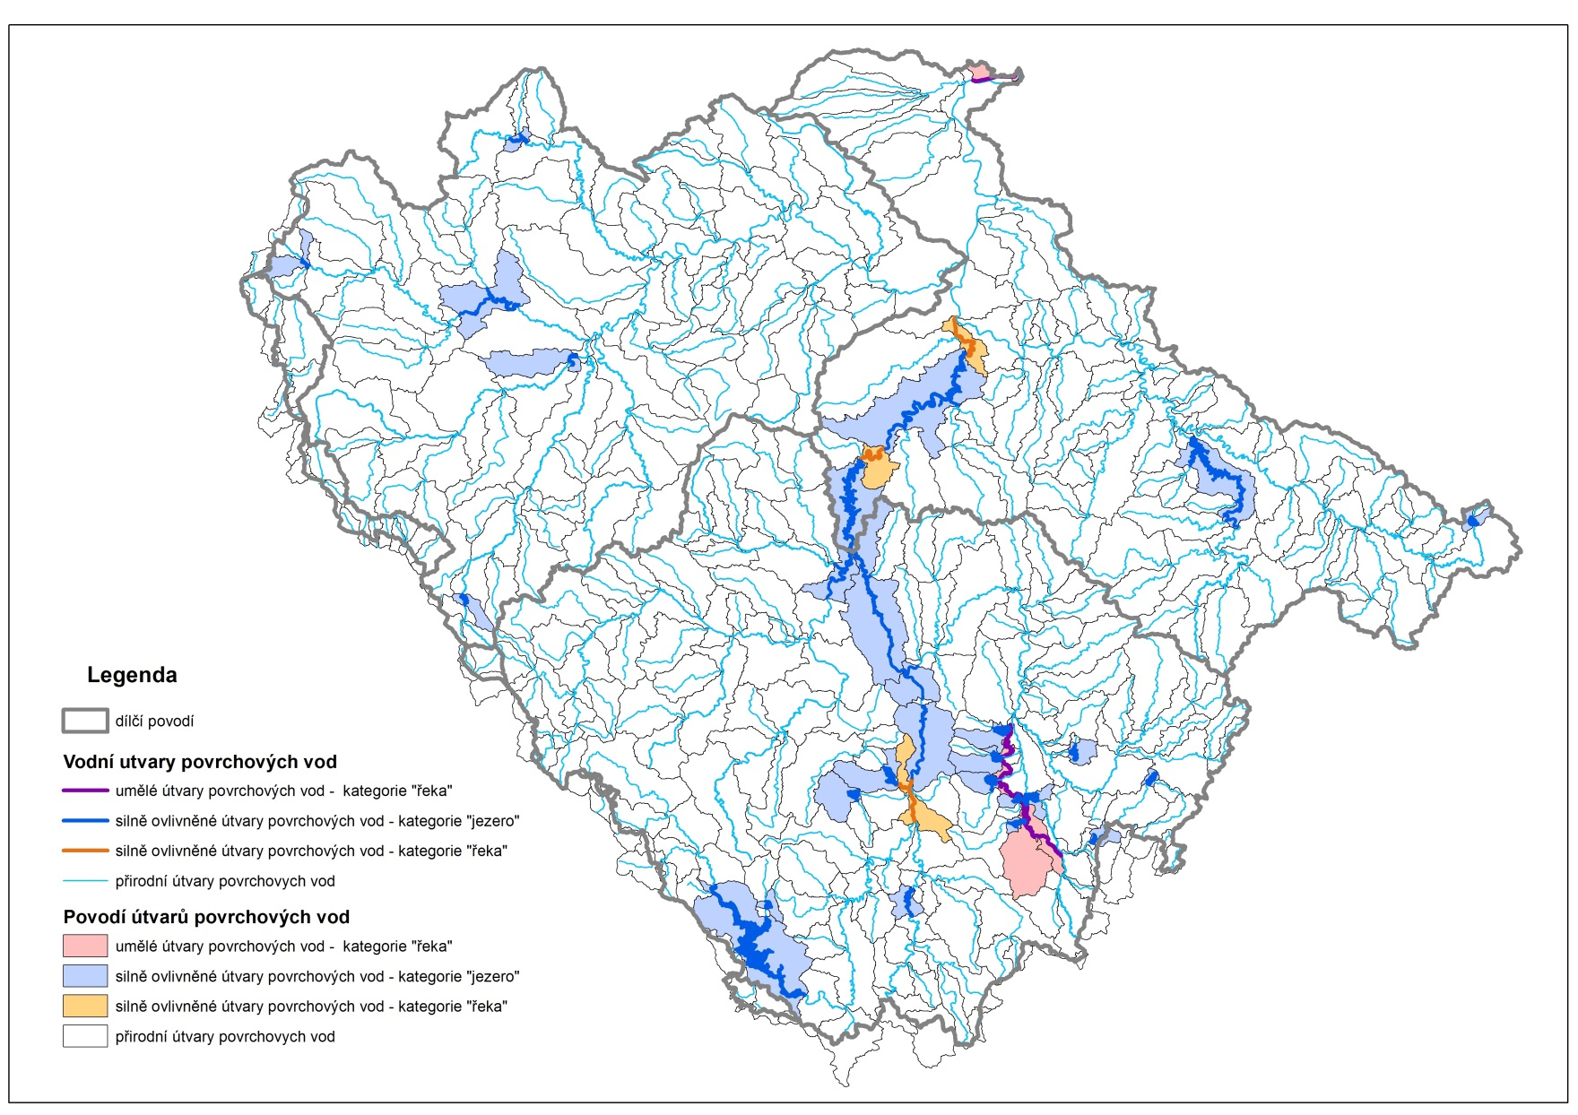
Silně ovlivněné a umělé vodní útvary (HMWB a AWB) v povodí Vltavy - mapa

Slide 10
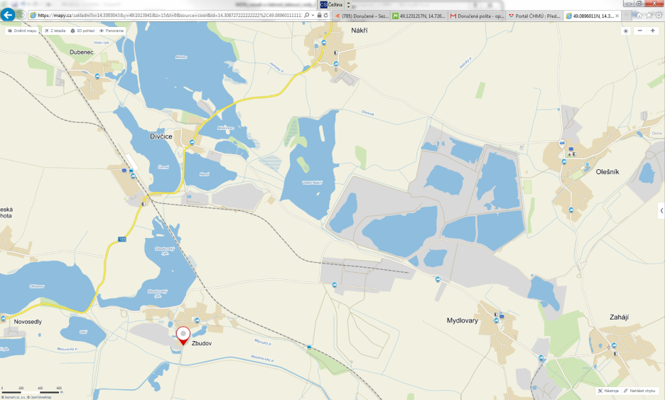
Silně ovlivněné vodní útvary v povodí Vltavy – související problémy
Migrace ryb vs. nádrže – z globálního pohledu je v ČR málo druhů životně závislých na migraci – losos a úhoř – smysluplný rybí přechod obvykle potřebuje i revitalizaci vlastního toku
Špičkování pod nádržemi – spíše ojedinělé případy (VN Vřesník)
Minimální či ekologické průtoky pod přehradami většinou zajištěny, problém je to spíše na tocích pod jezy s MVE
Ovlivnění teplotního režimu
Kolísání hladiny v nádrži
Transport sedimentů a vzduté úseky
Problematika rybníků – kromě organického a živinového zatížení i hydromorfologické ovlivnění a přerušená kontinuita toku
Olešník - Zbudov

Slide 11
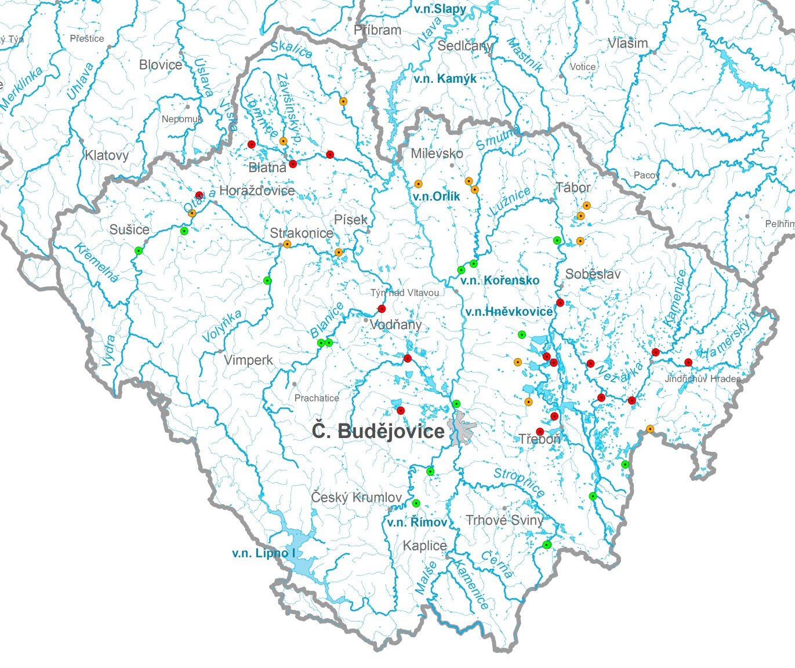
Rybníky vs. vodní toky pod nimi
Malé pahorkatinné toky v povodí horní Vltavy v nadmořské výšce od 200 do 500 m nad mořem a velikosti povodí 10 až 100 km²
Ze 47 vodních útvarů v tomto typu toků jich 31 má střední až vysoké zatížení rybníky.

Slide 12
ZÁVĚRY
Vodní nádrže jsou v České republice jednotně vymezeny jako silně ovlivněné vodní útvary
Zmírňující opatření pro dosažení dobrého ekologického potenciálu jsou v současné době zaměřena především na živinové podmínky
Na evropské úrovni se však pracovní skupiny rovnocenně zabývají i stavem hydromorfologie silně ovlivněných vodních útvarů
„Dobrá praxe“ zmírňujících opatření je známa především pro tekoucí vody, u nádrží se zabývá zmírněním rychlého kolísání vodní hladiny
Je potřeba i této oblasti věnovat dostatečnou pozornost, u vodních nádrží je vhodné se primárně zaměřit na stav litorální zóny, který ovlivňuje celý ekosystém
Specifickým problémem povodí Vltavy jsou vodní útvary s přítomností většího počtu rybníků

Slide 13
Děkuji za pozornost
libuse.opatrilova@pvl.cz

